Slide 1
Operating System Address Translation
조 이름: F조
구성원: 홍득기(20163089) 안성민(20173065) 신재하(20193066)
발표일: 4월 11일

Slide 2
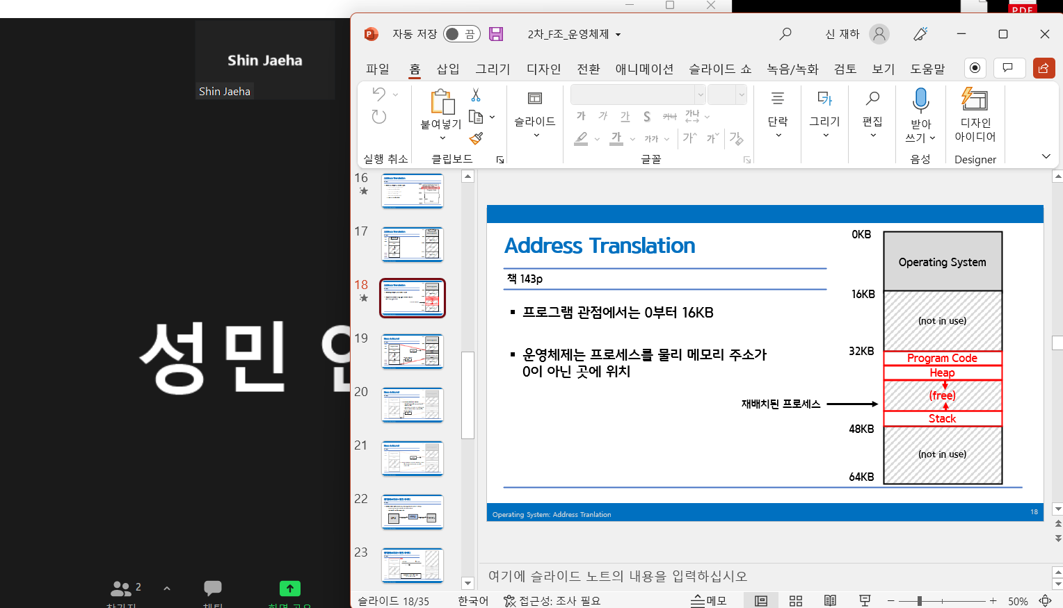
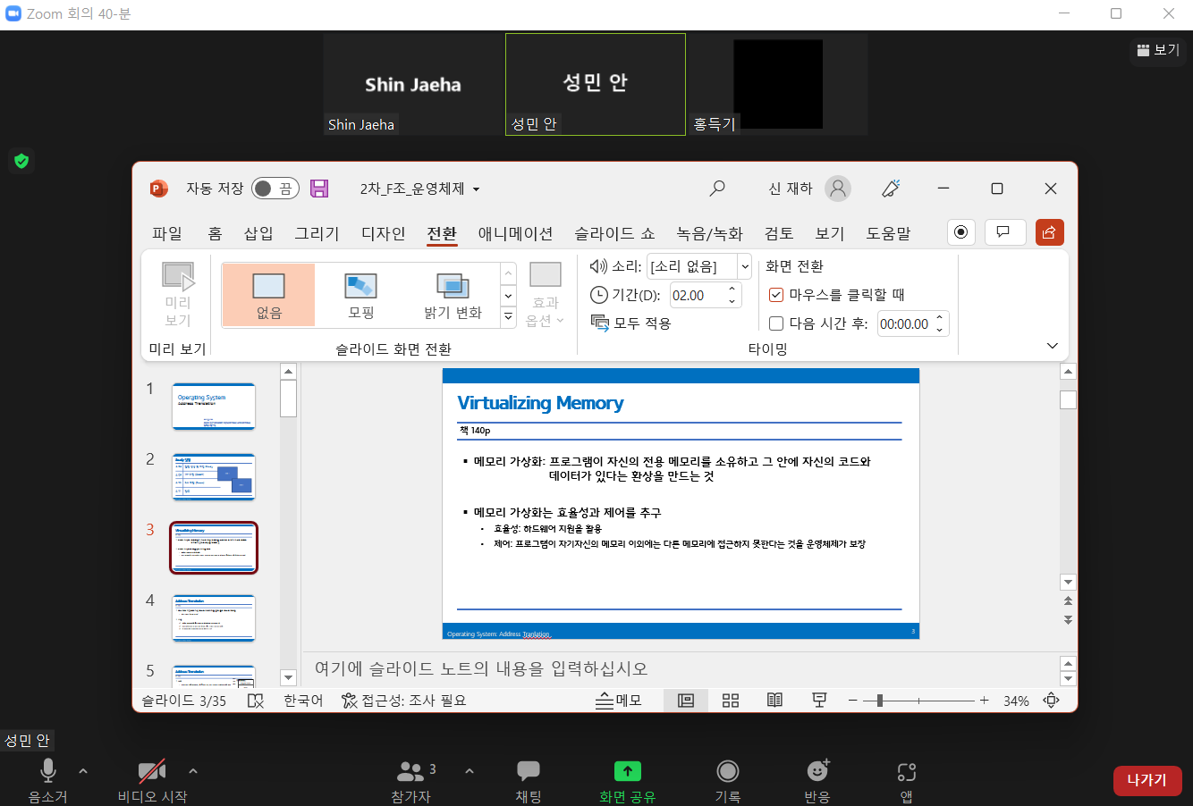
Study 일정
4/04
일정 생성 및 개인 Study
4/09
1차 미팅 (Zoom)
4/10
2차 미팅 (Zoom)
4/11
발표

Slide 3
Virtualizing Memory
책 140p
메모리 가상화: 프로그램이 자신의 전용 메모리를 소유하고 그 안에 자신의 코드와 데이터가 있다는 환상을 만드는 것
메모리 가상화는 효율성과 제어를 추구
효율성: 하드웨어 지원을 활용
제어: 프로그램이 자기자신의 메모리 이외에는 다른 메모리에 접근하지 못한다는 것을 운영체제가 보장

Slide 4
Address Translation
책 140p
주소 변환 기법으로 가상 주소는 하드웨어를 통해 물리 주소로 변환됨
실제 메모리 위치로 재지정
가정
사용자 주소 공간은 물리메모리에 연속적으로 배치되어야 함
주소 공간의 크기가 너무 크지 않으며, 물리 메모리 크기보다 작음
각 프로그램의 주소공간의 크기는 같음 (16 KB)

Slide 5
Address Translation
책 140p
0KB
128
movl 0x0(%ebx), %eax
Program Code
132
addl $0x03, %eax
사례
메모리에서 값을 로드하고, 3을 증가시키고, 다시 메모리에 저장하는 짧은 코드
void func( ) { int x = 3000; x = x + 3;
1KB
135
movl %eax, 0x0(%ebx)
2KB
Heap
4KB
(free)
14KB
Stack
15KB
3000
16KB

Slide 6
Address Translation
책 141p
0KB
128
movl 0x0(%ebx), %eax
Program Code
어셈블리 코드 128: movl 0x0(%ebx), %eax 132: addl $0x03, %eax 135: movl %eax, 0x0(%ebx)
132
addl $0x03, %eax
1KB
135
movl %eax, 0x0(%ebx)
2KB
Heap
4KB
(free)
ebx
X의 주소
14KB
Stack
15KB
3000
16KB

Slide 7
Address Translation
책 141p
0KB
128
movl 0x0(%ebx), %eax
Program Code
어셈블리 코드 128: movl 0x0(%ebx), %eax 132: addl $0x03, %eax 135: movl %eax, 0x0(%ebx)
132
addl $0x03, %eax
1KB
135
movl %eax, 0x0(%ebx)
2KB
Heap
4KB
(free)
ebx
eax
X의 주소
X
14KB
Stack
15KB
3000
16KB

Slide 8
Address Translation
책 141p
0KB
128
movl 0x0(%ebx), %eax
Program Code
어셈블리 코드 128: movl 0x0(%ebx), %eax 132: addl $0x03, %eax 135: movl %eax, 0x0(%ebx)
132
addl $0x03, %eax
1KB
135
movl %eax, 0x0(%ebx)
2KB
Heap
4KB
(free)
eax
X+3
14KB
Stack
15KB
3000
16KB
eax 레지스터에 3을 더함

Slide 9
Address Translation
책 141p
0KB
128
movl 0x0(%ebx), %eax
Program Code
어셈블리 코드 128: movl 0x0(%ebx), %eax 132: addl $0x03, %eax 135: movl %eax, 0x0(%ebx)
132
addl $0x03, %eax
1KB
135
movl %eax, 0x0(%ebx)
2KB
Heap
4KB
(free)
eax
X+3
14KB
Stack
15KB
3000
16KB

Slide 10
Address Translation
책 141p
0KB
128
movl 0x0(%ebx), %eax
Program Code
어셈블리 코드 128: movl 0x0(%ebx), %eax 132: addl $0x03, %eax 135: movl %eax, 0x0(%ebx)
132
addl $0x03, %eax
1KB
135
movl %eax, 0x0(%ebx)
2KB
Heap
4KB
(free)
eax
ebx
3을 더한 X의 주소
14KB
Stack
15KB
3000
eax를 메모리에 다시 저장
16KB

Slide 11
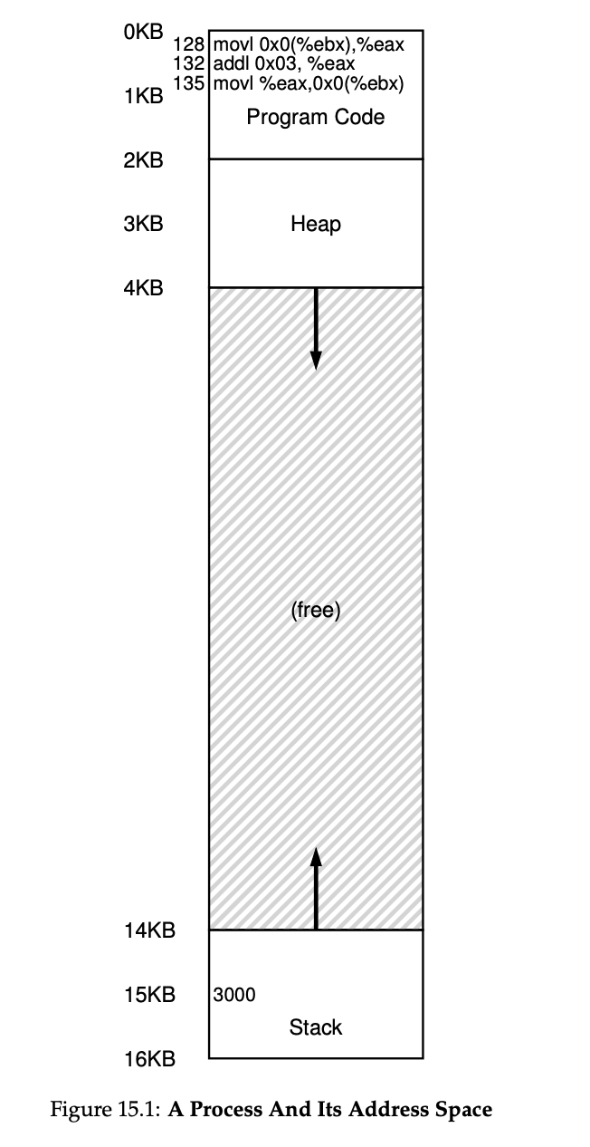
Address Translation
책 141p
프로세스 관점에서 메모리 접근
주소 128에서 명령어를 가져옴
주소 128 명령을 실행함
주소 132의 명령어를 가져옴
주소 132 명령을 실행
주소 135의 명령어를 가져옴
주소 135 명령을 실행함

Slide 12
Address Translation
책 141p
프로세스 관점에서 메모리 접근
주소 128에서 명령어를 가져옴
주소 128 명령을 실행함
주소 132의 명령어를 가져옴
주소 132 명령을 실행
주소 135의 명령어를 가져옴
주소 135 명령을 실행함

Slide 13
Address Translation
책 141p
프로세스 관점에서 메모리 접근
주소 128에서 명령어를 가져옴
주소 128 명령을 실행함
주소 132의 명령어를 가져옴
주소 132 명령을 실행
주소 135의 명령어를 가져옴
주소 135 명령을 실행함

Slide 14
Address Translation
책 141p
프로세스 관점에서 메모리 접근
주소 128에서 명령어를 가져옴
주소 128 명령을 실행함
주소 132의 명령어를 가져옴
주소 132 명령을 실행
주소 135의 명령어를 가져옴
주소 135 명령을 실행함

Slide 15
Address Translation
책 141p
프로세스 관점에서 메모리 접근
주소 128에서 명령어를 가져옴
주소 128 명령을 실행함
주소 132의 명령어를 가져옴
주소 132 명령을 실행
주소 135의 명령어를 가져옴
주소 135 명령을 실행함

Slide 16
Address Translation
책 141p
프로세스 관점에서 메모리 접근
주소 128에서 명령어를 가져옴
주소 128 명령을 실행함
주소 132의 명령어를 가져옴
주소 132 명령을 실행
주소 135의 명령어를 가져옴
주소 135 명령을 실행함

Slide 17
0KB
물리 주소
Address Translation
Operating System
책 143p
16KB
(not in use)
0KB
가상 주소
Program Code
1KB
2KB
Heap
32KB
(not in use)
4KB
(free)
48KB
(not in use)
14KB
Stack
15KB
16KB
64KB

Slide 18
Address Translation
0KB
Operating System
책 143p
16KB
(not in use)
프로그램 관점에서는 0부터 16KB
운영체제는 프로세스를 물리 메모리 주소가 0이 아닌 곳에 위치
32KB
Program Code
Heap
(free)
재배치된 프로세스
Stack
48KB
(not in use)
64KB

Slide 19
Base & Bound
0KB
Operating System
책 142p
16KB
(not in use)
0KB
Program Code
1KB
2KB
Heap
32KB
32KB
Code
4KB
Base register
Heap
(free)
(allocated but not in use)
Bounds register
Stack
16KB
48KB
(not in use)
14KB
Stack
15KB
16KB
64KB

Slide 20
Base & Bound
0KB
Operating System
책 142p
16KB
(not in use)
0KB
Program Code
1KB
2KB
0 <= Virtual Address < Bounds
할당받은 주소공간은 Bounds값 까지만 사용할 수 있음
프로세스가 bounds보다 큰 가상주소 또는 음수인 가상주소 참조 시 프로세스 종료
Heap
32KB
Code
4KB
Heap
(free)
(allocated but not in use)
Bounds register
Stack
16KB
48KB
(not in use)
14KB
Stack
15KB
16KB
64KB

Slide 21
Base & Bound
0KB
Operating System
책 142p
16KB
(not in use)
0KB
Program Code
1KB
2KB
Heap
32KB
32KB
Code
4KB
Base register
Heap
(free)
(allocated but not in use)
Physical Address = Virtual Address + Base
물리적 주소는 가상 주소에 Base값을 더하여 변환
Stack
48KB
(not in use)
14KB
Stack
15KB
16KB
64KB

Slide 22
동적(하드웨어-기반) 재배치
책 145p
메모리 관리 장치(Memory Management Unit – MMU)
CPU가 메모리에 접근 하는 것을 관리하는 하드웨어
가상 주소를 실제 물리주소로 변환
CPU
MMU
Memory
가상 주소
물리 주소

Slide 23
동적(하드웨어-기반) 재배치
책 145p
0KB
Program Code
1KB
가상 주소
물리 주소
Heap
0
16KB
(free)
Code
Heap
(allocated but not in use)
가상 주소 + Base = 물리 주소
0 + 16 KB = 16 KB
20KB
Stack
3000
Stack
4KB

Slide 24
동적(하드웨어-기반) 재배치
책 145p
0KB
Program Code
1KB
가상 주소
물리 주소
Heap
0
16 KB
16KB
(free)
Code
Heap
(allocated but not in use)
가상 주소 + Base = 물리 주소
0 + 16 KB = 16 KB
20KB
Stack
3000
Stack
4KB

Slide 25
동적(하드웨어-기반) 재배치
책 145p
0KB
Program Code
1KB
가상 주소
물리 주소
Heap
0
16 KB
16KB
(free)
1 KB
Code
Heap
(allocated but not in use)
가상 주소 + Base = 물리 주소
1 + 16 KB = 17 KB
20KB
Stack
3000
Stack
4KB

Slide 26
동적(하드웨어-기반) 재배치
책 145p
0KB
Program Code
1KB
가상 주소
물리 주소
Heap
0
16 KB
16KB
(free)
1 KB
17 KB
Code
Heap
(allocated but not in use)
가상 주소 + Base = 물리 주소
1 + 16 KB = 17 KB
20KB
Stack
3000
Stack
4KB

Slide 27
동적(하드웨어-기반) 재배치
책 145p
0KB
Program Code
1KB
가상 주소
물리 주소
Heap
0
16 KB
16KB
(free)
1 KB
17 KB
Code
Heap
3000
(allocated but not in use)
가상 주소 + Base = 물리 주소
3000 + 16 KB = 19384
20KB
Stack
3000
Stack
4KB
(16384)

Slide 28
동적(하드웨어-기반) 재배치
책 145p
0KB
Program Code
1KB
가상 주소
물리 주소
Heap
0
16 KB
16KB
(free)
1 KB
17 KB
Code
Heap
3000
19384
(allocated but not in use)
가상 주소 + Base = 물리 주소
3000 + 16 KB = 19384
20KB
Stack
3000
Stack
4KB
(16384)

Slide 29
동적(하드웨어-기반) 재배치
책 145p
0KB
Program Code
1KB
가상 주소
물리 주소
Heap
0
16 KB
16KB
(free)
1 KB
17 KB
Code
Heap
3000
19384
(allocated but not in use)
4400
가상 주소 + Base = 물리 주소
4400 + 16 KB = Fault
20KB
Stack
3000
Stack
4KB

Slide 30
동적(하드웨어-기반) 재배치
책 145p
0KB
Program Code
1KB
가상 주소
물리 주소
Heap
0
16 KB
16KB
(free)
1 KB
17 KB
Code
Heap
3000
19384
(allocated but not in use)
4400
out of bounds
가상 주소 + Base = 물리 주소
4400 + 16 KB = Fault
20KB
Stack
3000
Stack
4KB

Slide 31
하드웨어 지원
책 146p
커널모드와 사용자모드
사용자 모드 프로세스가 특권 연산을 실행하는 것을 방지하기 위해 필요
Base/Bound 레지스터
주소 변환과 범위 검사를 지원하기 위하여 CPU당 한쌍의 레지스터 필요
가상 주소를 변환하고 범위 안에 있는지 검사하는 능력
주소 변환과 범위 검사를 위한 회로

Slide 32
하드웨어 지원
책 146p
Base/Bound 레지스터를 갱신하기 위한 커널 명령어
프로그램 시작 전에 운영체제가 베이스와 바운드 값을 지정할 수 있어야 함
예외 핸들러 등록을 위한 커널 명령어
운영체제가 예외 처리 코드를 하드웨어에게 알려줄 수 있어야 함
예외 발생 기능
프로세스가 특권 명령어 실행을 시도하거나 범위를 벗어난 메모리의 접근을 시도할 때 예외를 발생시킬 수 있어야함

Slide 33
운영체제 이슈
책 148p
프로세스가 생성될 때, 운영체제는 주소 공간이 저장될 메모리 공간을 찾아야 함
프로세스가 종료될 때, 메모리를 회수하여 다른 프로세스나 운영체제에서 사용할 수 있어야 함
문맥 교환 시 올바르게 베이스/바운드 저장하고 복원
예외 발생시 호출할 핸들러나 함수를 제공

Slide 34
내부 단편화
0KB
Operating System
책 150p
16KB
Program Code
Heap
재배치 된 프로세스의 스택과 힙이 아주 크지 않기 때문에, 단편화가 발생되어 낭비
비록 더 많은 프로세스를 탑재 할 수 있는 충분한 메모리가 있음에도 단편화 발생
내부 단편화를 방지하기 위한 베이스-바운드 기법을 세그멘테이션이라고 함
(allocated but not use)
A
proccess
Stack
32KB
Program Code
Heap
B
proccess
(allocated but not use)
Stack
48KB
Program Code
Heap
C
proccess
(allocated but not use)
Stack
64KB

Slide 35
Q n A

